Slide 1
Einführung in die Computerkartographie SS 2022
Andreas Schönberg M.Sc.

Slide 2
Computerkartographie – (10) Repetitorium
Datum | Thema
 | (1) Einführung, Kursübersicht, Organisation
 | (2) Datenmanagement und Rasterdaten
24.5.2023 | (3) Vektordaten und Visualisierung
24.5.2023 | (4) Schummerung und Höhenlinien
29.6.2023 | (5) Projektionen
06.07.2023 | (6) Drucklayout, Übersichtskarten, Linguistische (thematische) Karten, CSV-Format
06.07.2023 | (7) Digitalisierung und Kartierung
19.7.2023 | (8) Ausdrücke, Arbeiten mit der Attributtabelle
19.7.2023 | (9) Einführung in die Fernerkundung, Rasterrechner
19.7.2023 | (10) Repetitorium, Vergabe der Prüfungsleistung

Slide 3
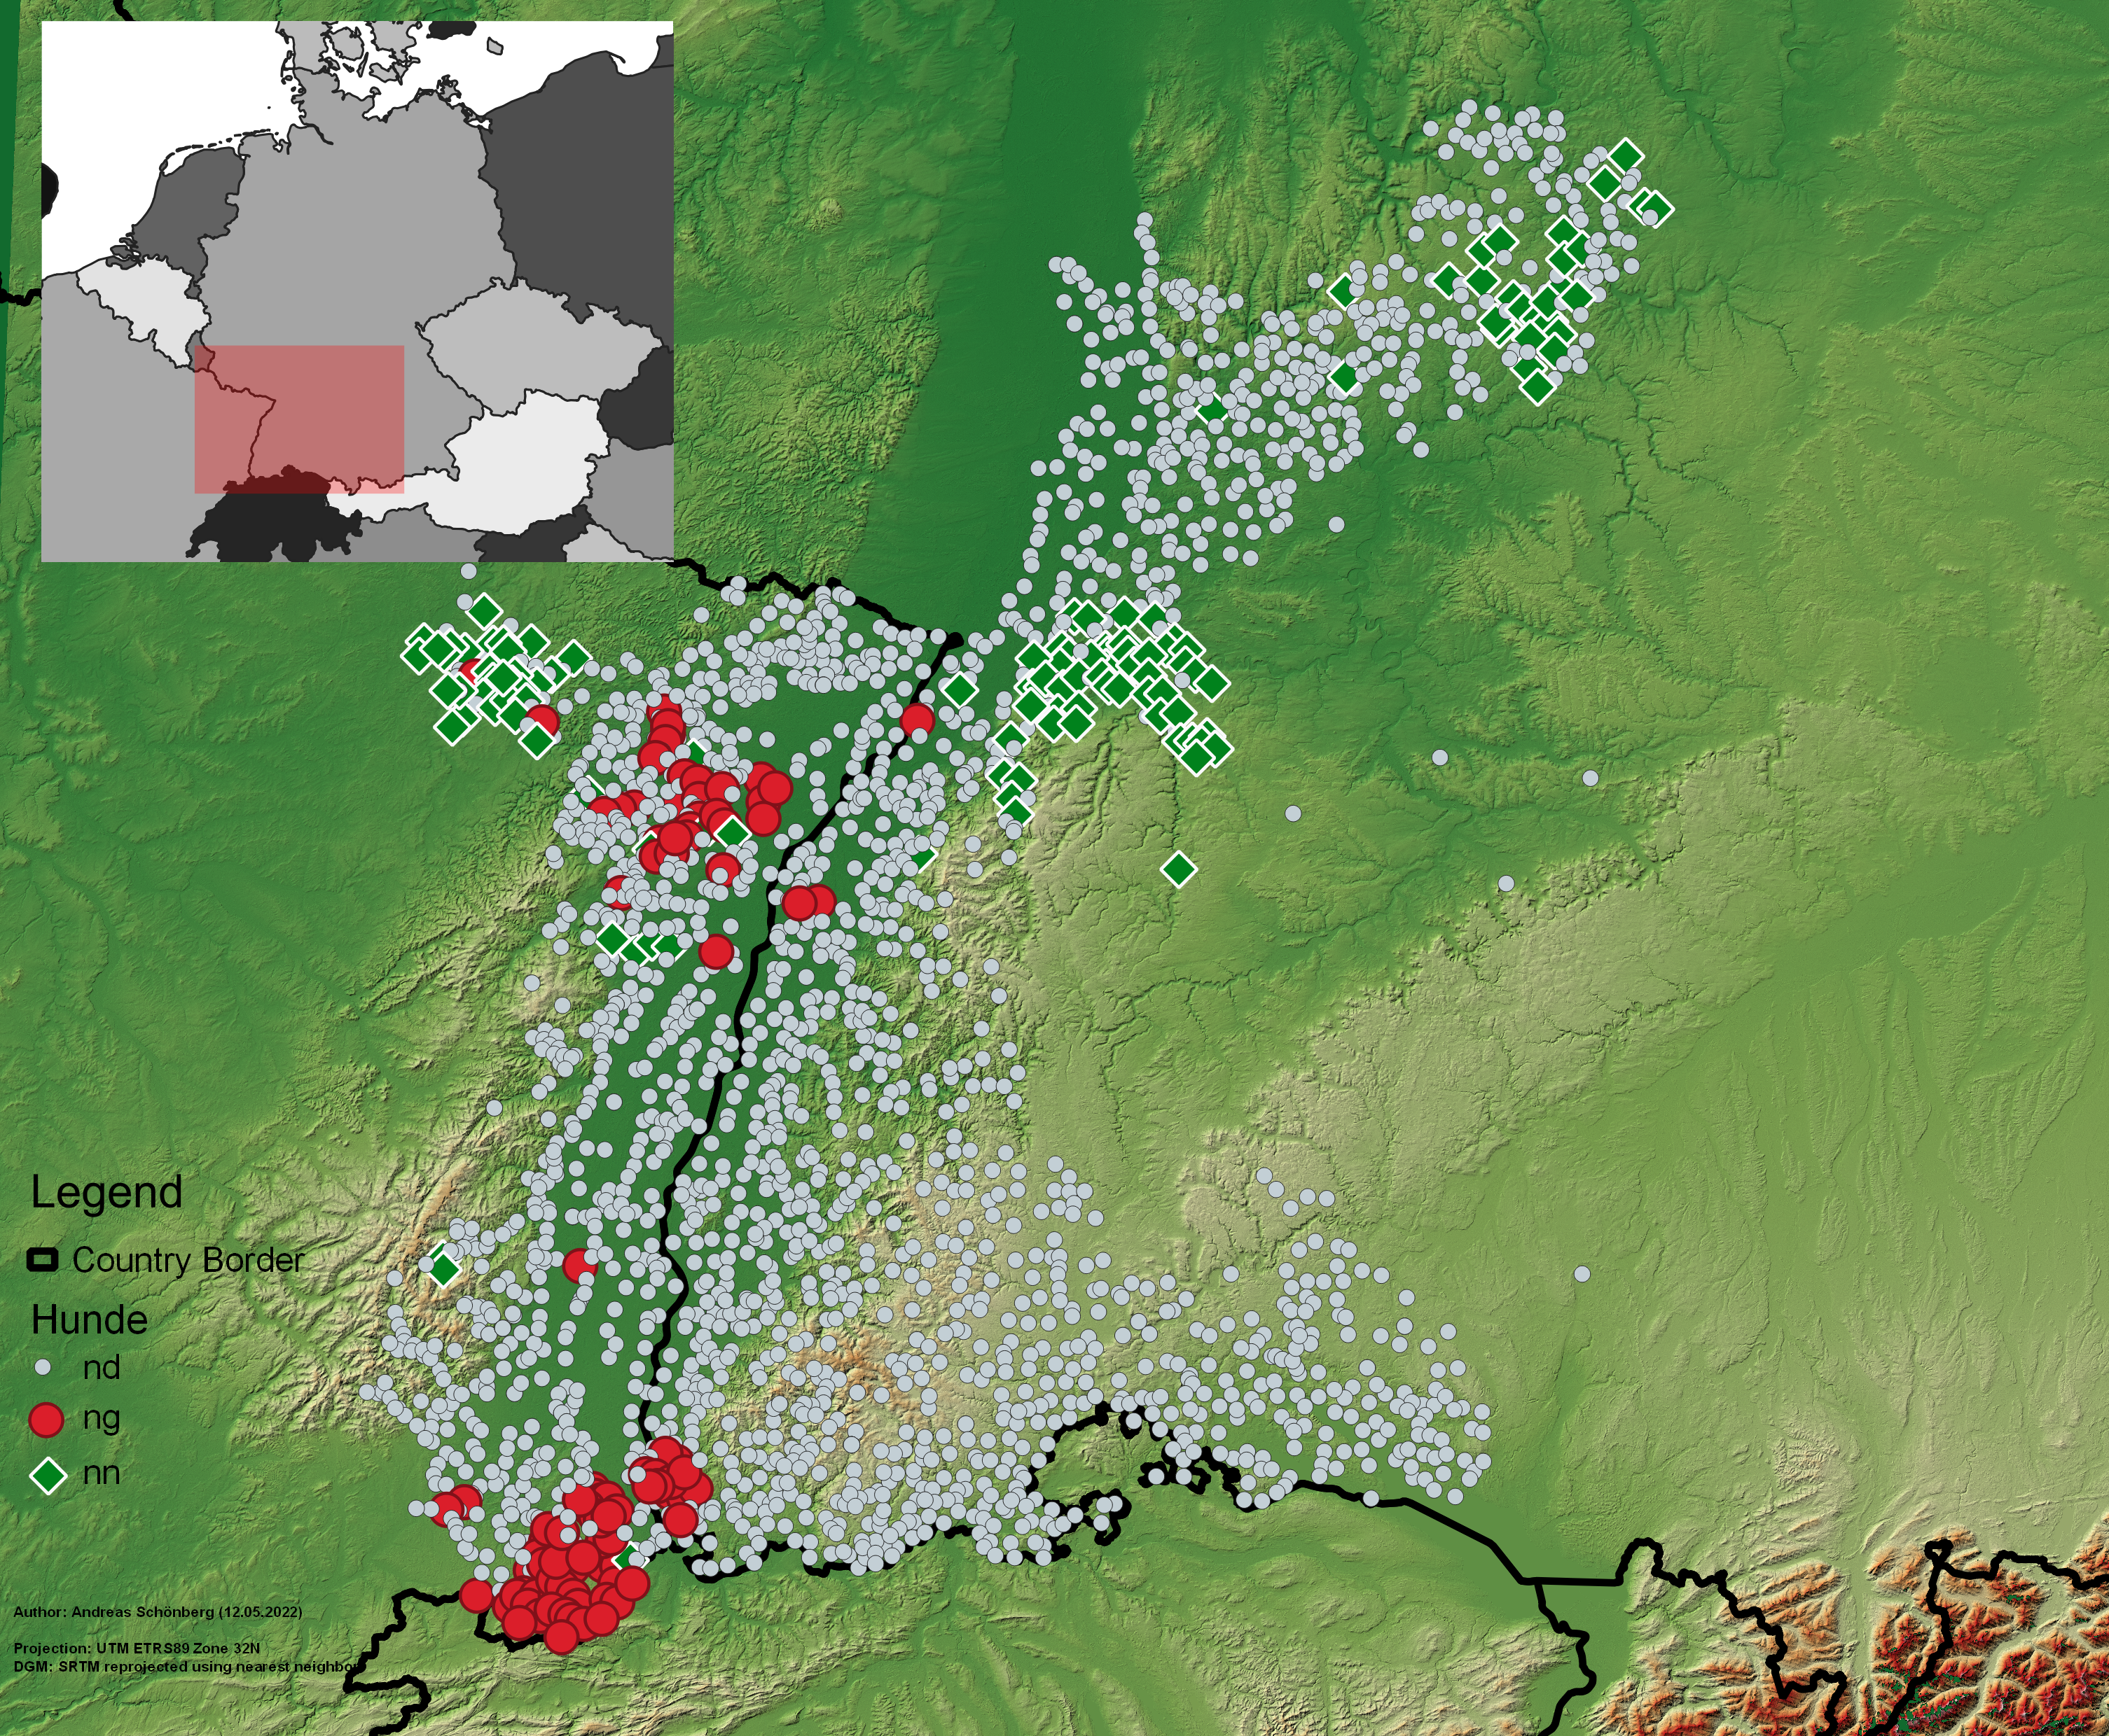
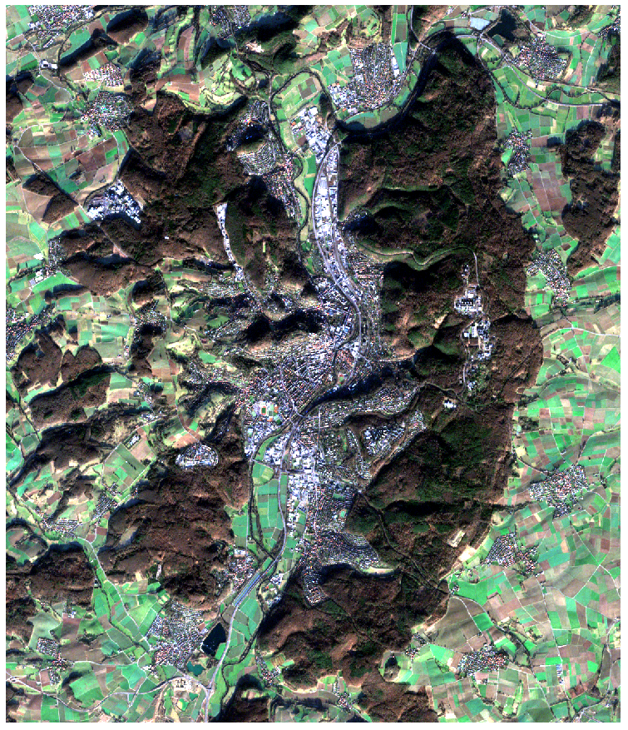
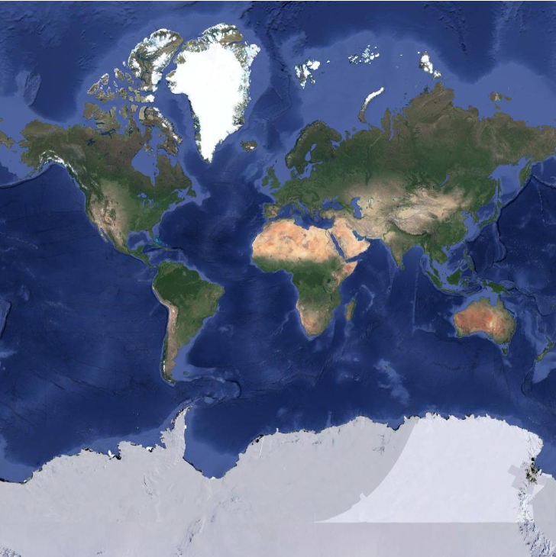
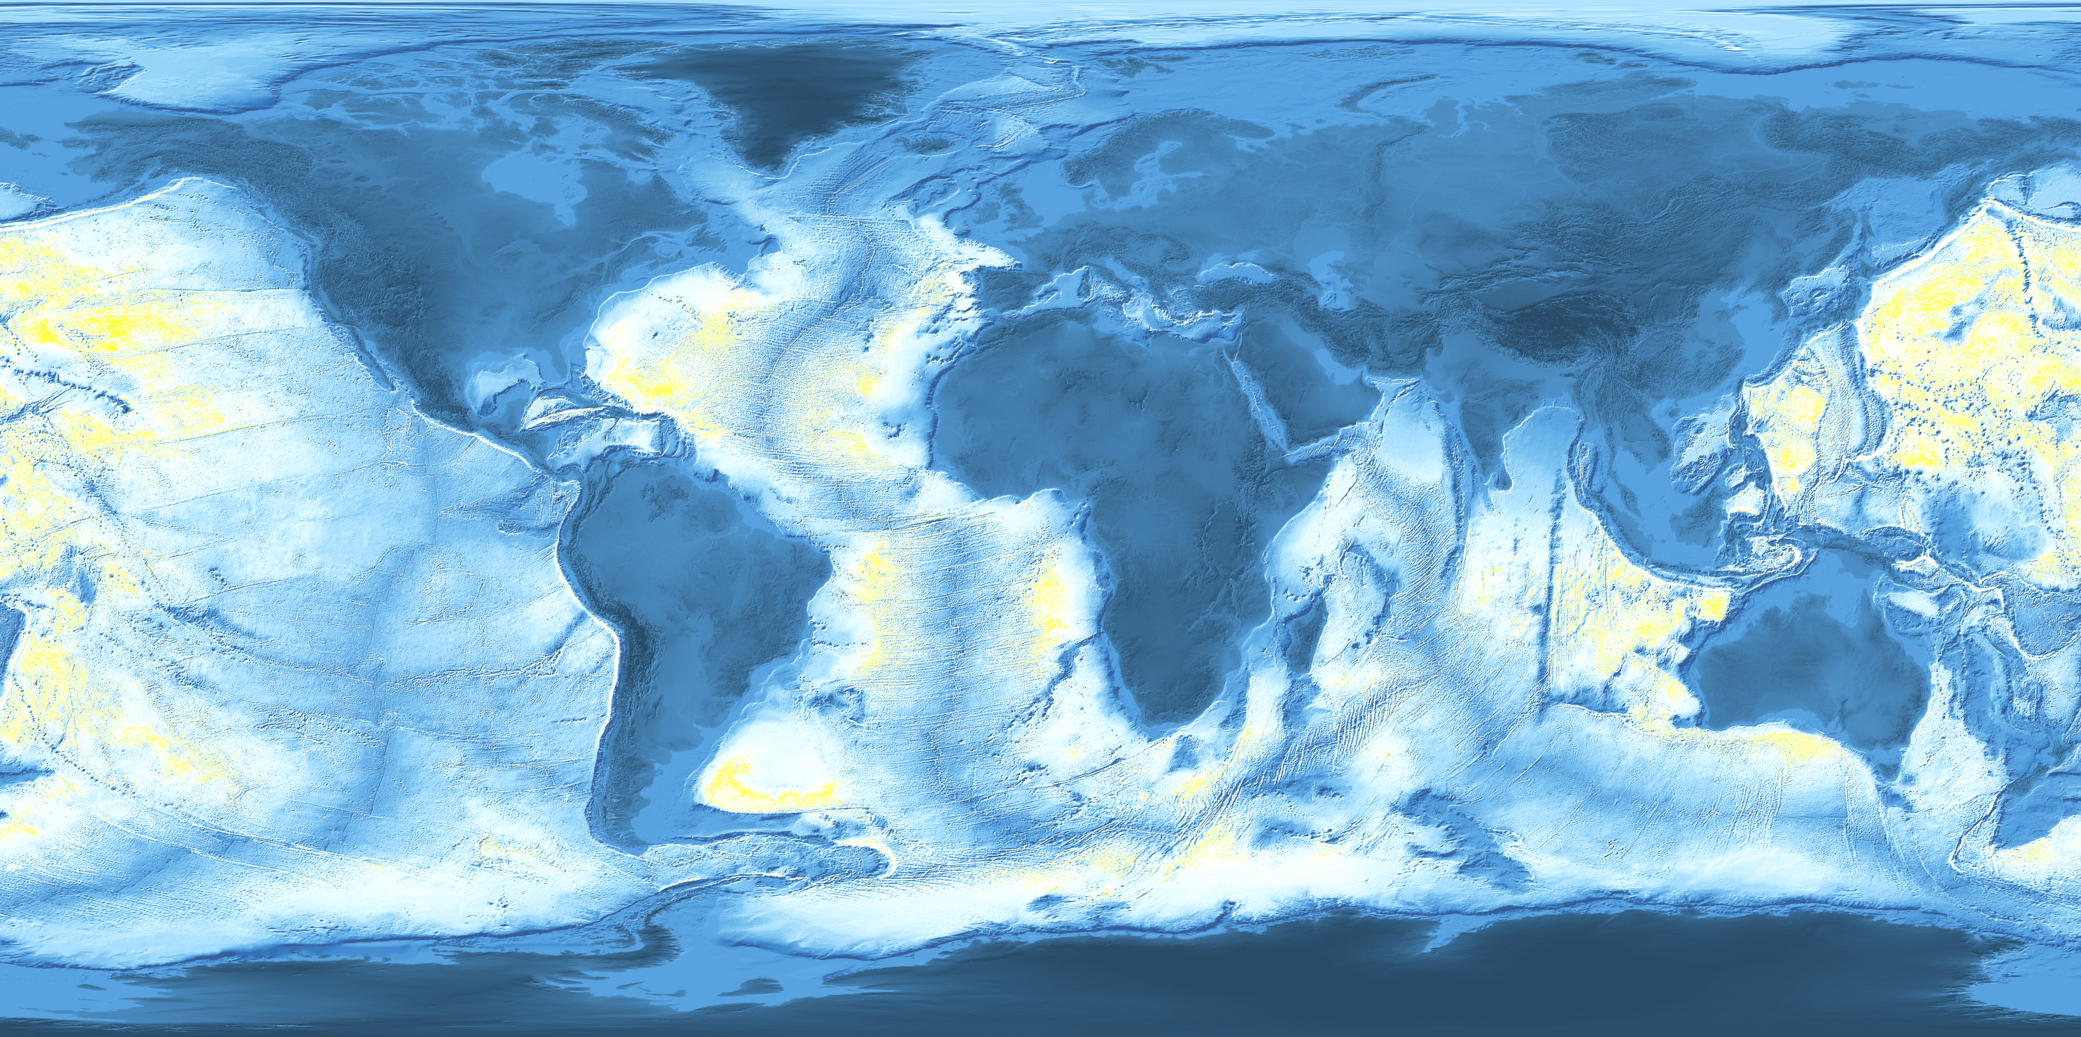
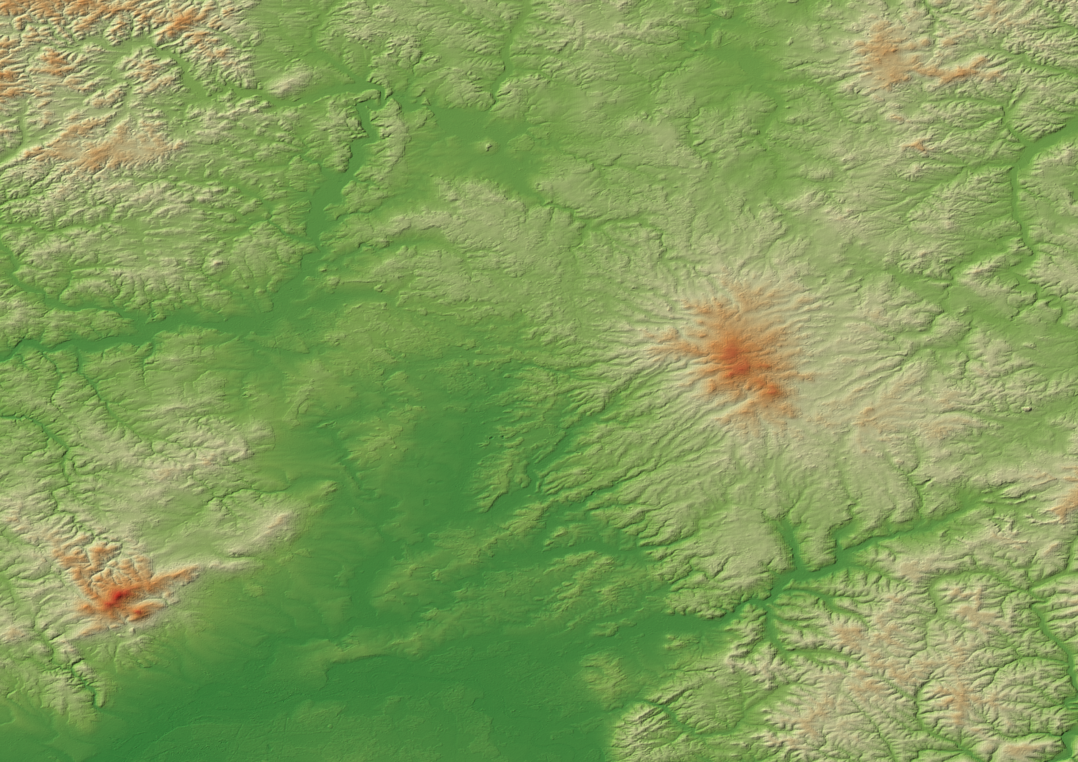
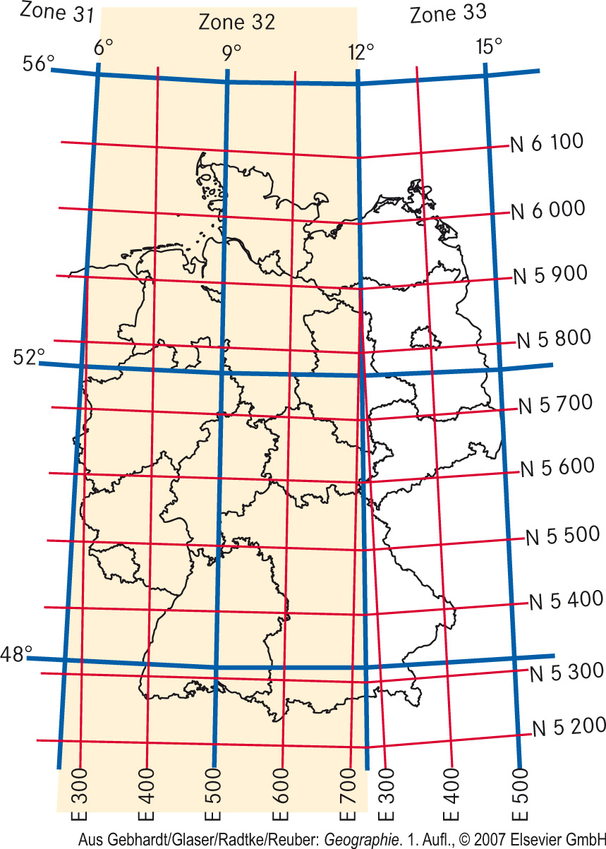
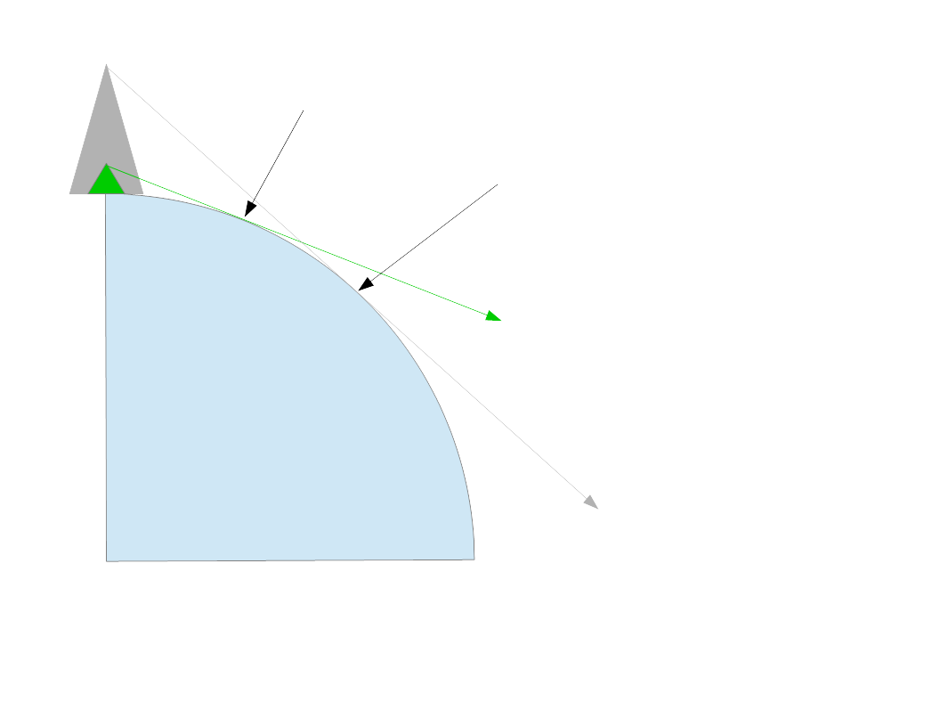
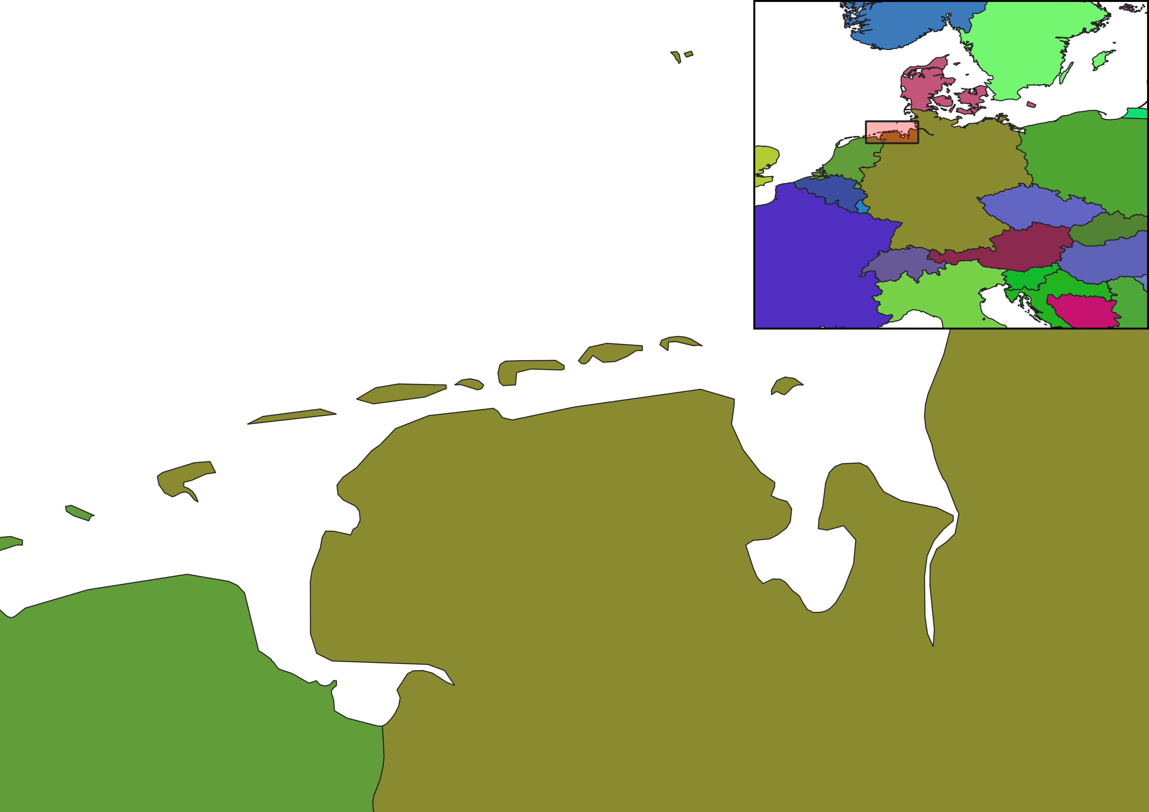
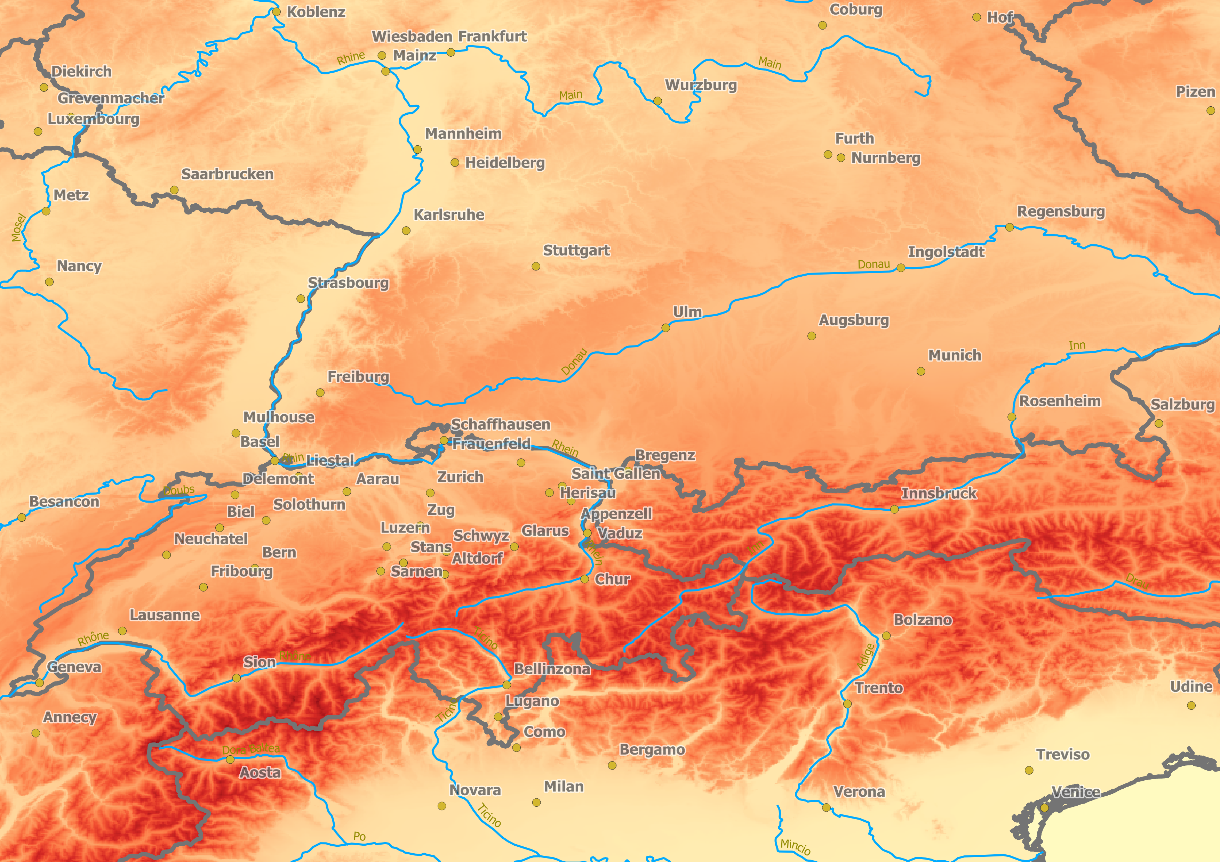
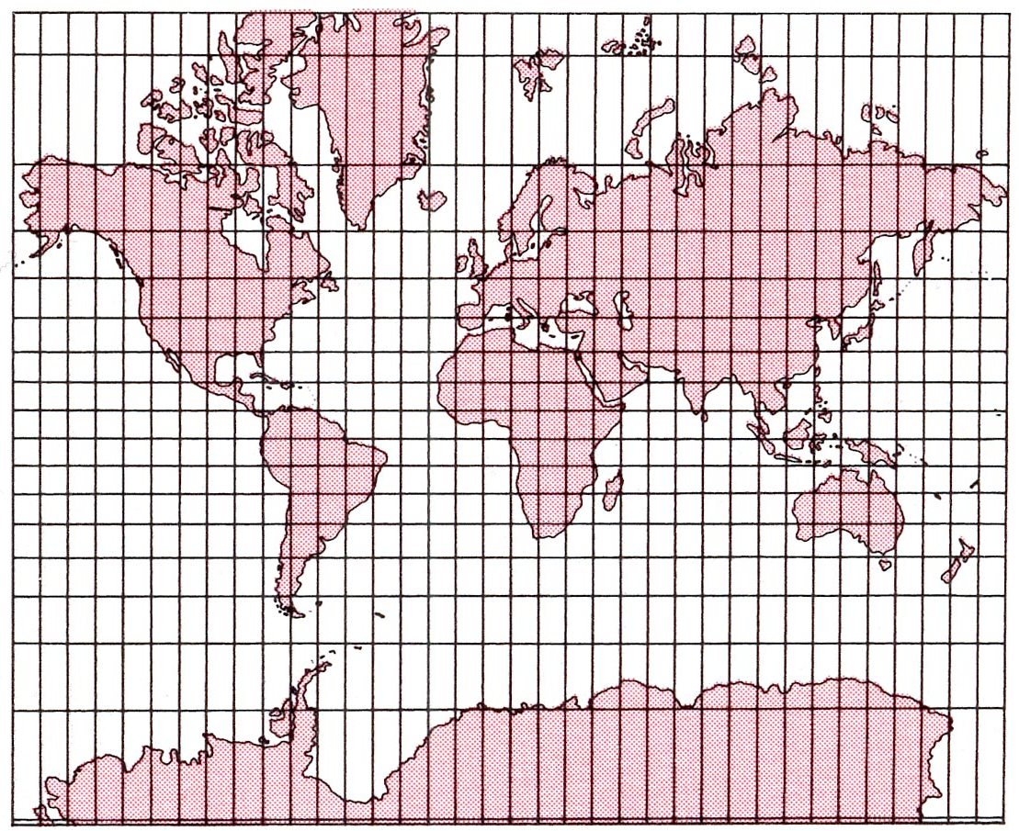
Computerkartographie – (10) Repetitorium
Probleme? Fragen?

Slide 4
Computerkartographie – (10) Prüfungsleistung
Prüfungsleistung
Abgabe
Keine Verlängerung durch den Dozenten möglich!
Verlängerung nur mit Bescheinigung der „Prüfungsunfähigkeit“
Eine einfache Krankschreibung reicht nicht aus !
Aufschub erfolgt um den Zeitraum der Prüfungsunfähigkeit
Bewertungskriterien
Anteil an der Gesamtleistung in % (zb Aufgabe 1: 20%)
Knockout bei Grundlegenden Fehlern (zb falsche Projektion, (Teil-)Aufgabenstellung nicht bearbeitet)
Auf Knockout Kriterien wird in der Aufgabenstellung speziell hingewiesen

Slide 5
Computerkartographie – (10) Prüfungsleistung
Prüfungsleistung
Bewertung von Farb- und Symbolwahl
Farben und Symbole sollten sinnvoll gewählt werden. Es gibt allerdings keinen Punktabzug für „Stilfragen“, sofern die in der Aufgabenstellung genannten Kriterien erfüllt sind.
Beispiele
Aufgabe: Visualisieren Sie das DGM so, dass alle Bereiche oberhalb von 1000 Metern die Farbe „Rot“ erhalten.
Welches Rot ist egal.
Werte oberhalb von 1000 Metern sind nicht in einem Rotton -> Punktabzug
Aufgabe: Verwenden Sie unterschiedliche Schriftarten (Stile) für Flüsse und Städte.
Flüsse: „Curved“ und FETT Städte: Schriftgröße 15, Kursiv
Flüsse: FETT Städte: FETT -> Punktabzug

